Slide 1


ỦY BAN NHÂN DÂN QUẬN LONG BIÊN
TRƯỜNG TIỂU HỌC ĐÔ THỊ VIỆT HƯNG
BÀI GIẢNG ĐIỆN TỬ
KHỐI 3
MÔN: CÔNG NGHỆ

Slide 2

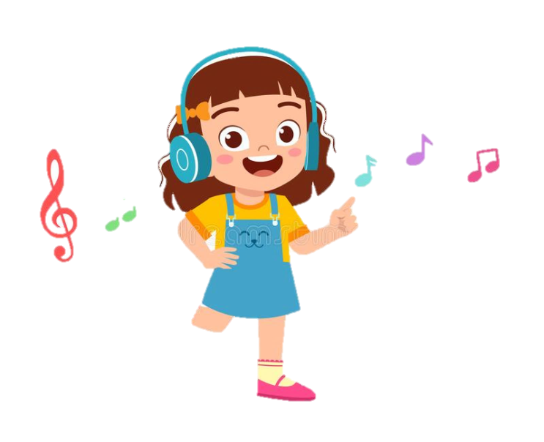
Cùng hát bài '' em yêu trường em'' bạn nhé!
Chia sẻ cảm xúc sau khi nghe bài hát?

Slide 3
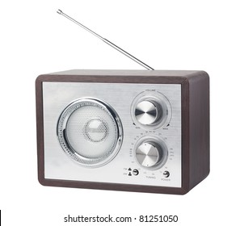

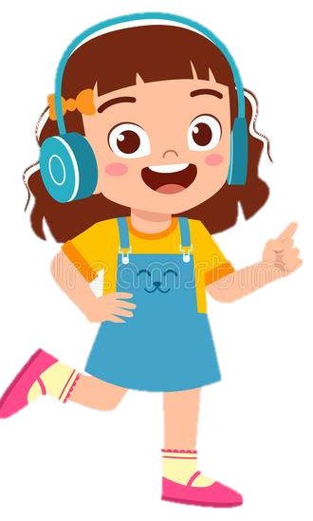
Máy thu thanh còn được gọi với tên nào khác?
Tên gọi khác của máy thu thanh: máy nghe đài, máy
ra - đi - ô.

Slide 4

CHỦ ĐỀ 1: Công nghệ và đời sống
Bài 4:
Sử dụng máy thu thanh
( Tiết 1).

Slide 5



Slide 6

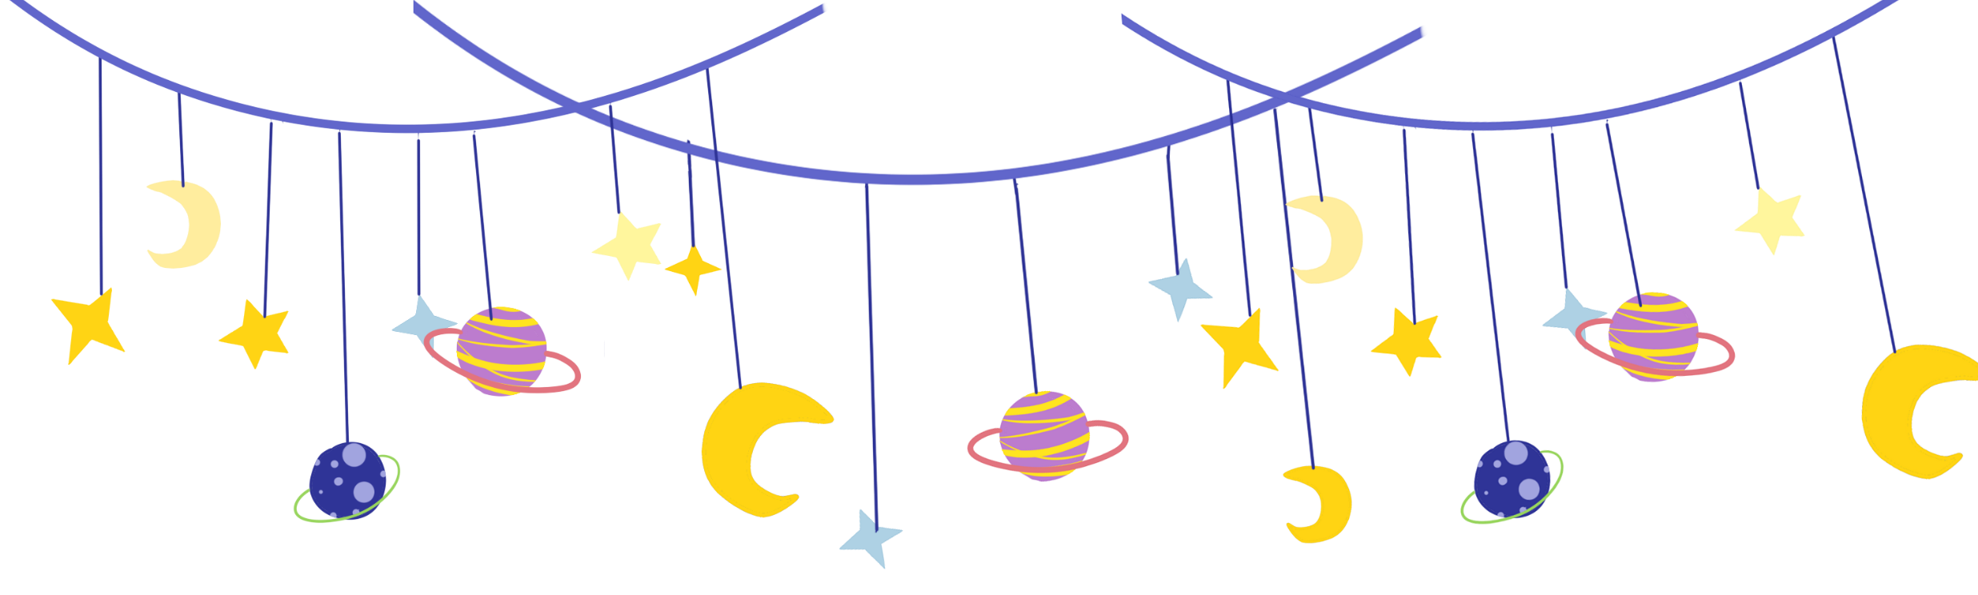
Hoạt động 1
TÌM HIỂU VỀ TÁC DỤNG CỦA MÁY THU THANH.

Slide 7


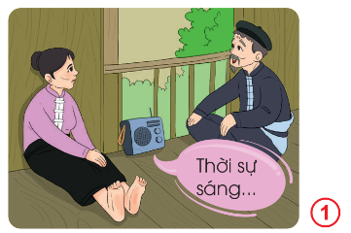
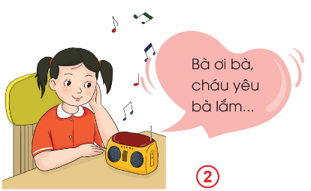
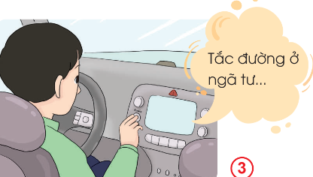

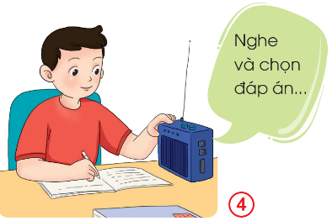
Dựa vào các hình dưới đây, nêu tác dụng của máy thu thanh.
THẢO LUẬN NHÓM ĐÔI.

Slide 8
Tác dụng của máy thu thanh trong tình huống dưới đây.
Chương trình thời sự cung cấp thông tin thời sự xảy ra trong nước và trên thế giới.
Cung cấp thông tin thời sự.

Slide 9
Tác dụng của máy thu thanh trong tình huống dưới đây.
Chương trình ca nhạc giải trí;
Có tác dụng nghe nhạc giải trí.

Slide 10
Tác dụng của máy thu thanh trong tình huống dưới đây.
Chương trình an toàn giao thông .
Cung cấp thông tin giúp cập nhật tình hình giao thông cho tài xế ô tô

Slide 11
Nêu tác dụng của quạt điện dựa vào các tình huống dưới đây.
Chương trình học phổ biến kiến thức.
Phục vụ mục đích học tập

Slide 12

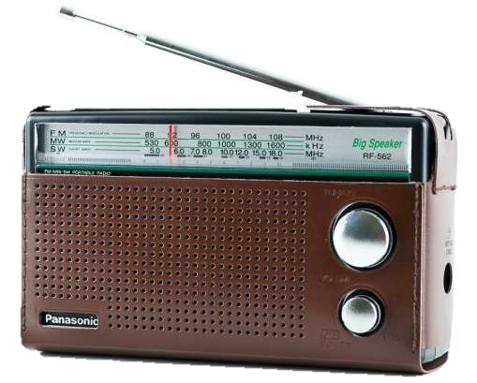
Máy thu thanh dùng để nghe chương trình phát thanh. Nội dung chương trình phát thanh thường là tin tức, thông tin giải trí và một số chương trình giáo dục.

Slide 13


VẬN DỤNG

Slide 14

Em đã biết những gì qua bài học hôm nay? Em còn băn khoăn về điều gì?

Slide 15

CỦNG CỐ
DẶN DÒ

Slide 16

Hướng dẫn về nhà.
Ôn tập lại nội dung kiến thức của bài học ngày hôm nay.
Hoàn thành các bài tập, nhiệm vụ được giao.
Chuẩn bị cho bài tiết 2.

Slide 17




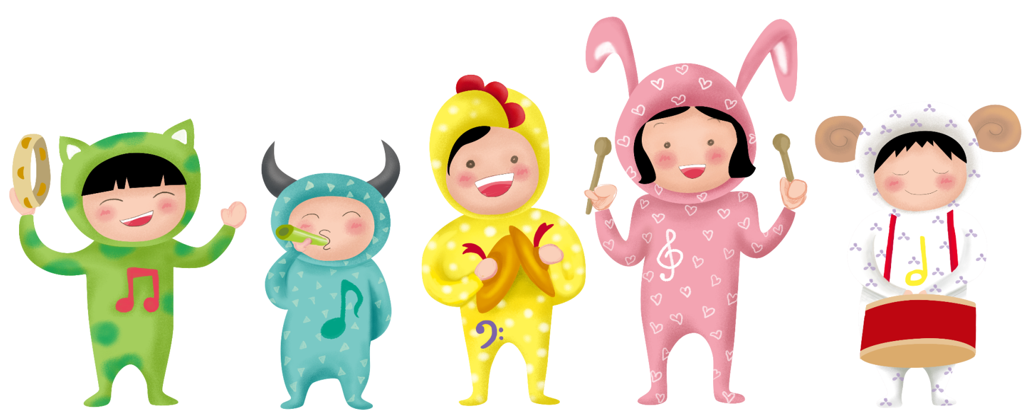
Chào tạm biệt và hẹn gặp lại!

